Slide 1
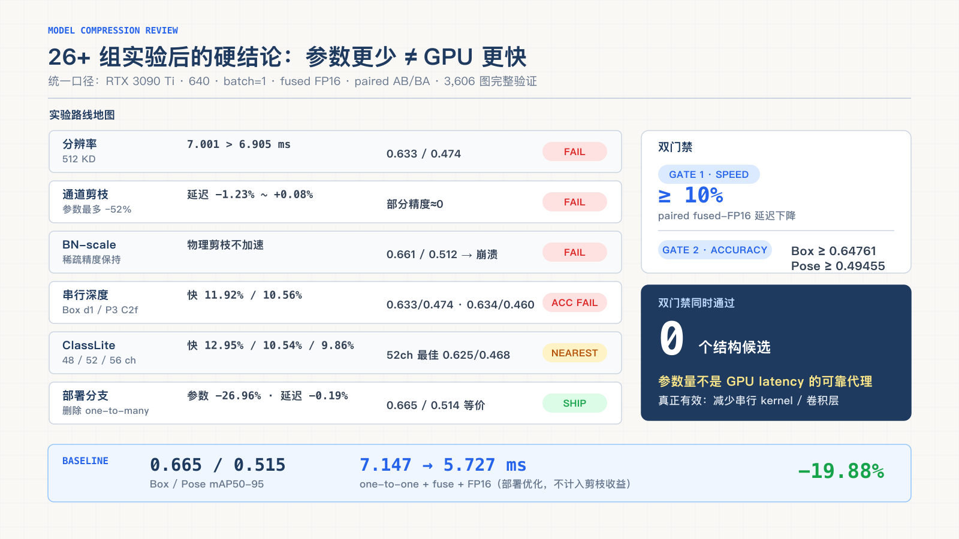
Notes:
## 第 1 页｜实验全景：先统一评判标准
**建议时长：2 分 30 秒**
**讲述目标：** 让听众先理解实验规模、统一口径和双门禁，避免只看某一个漂亮数字。
### 逐字稿
这一页先回答两个问题：我们到底试了什么，以及什么结果才算真正成功。
整个项目只讨论模型压缩和结构剪枝，不引入 TensorRT。实验覆盖了部署态分支裁剪、骨干和颈部轻量化、检测与姿态塔减深、ClassLite 分类塔，以及对应的监督恢复和知识蒸馏。评估始终使用同一套三门禁：第一，速度必须在同进程 paired AB/BA 条件下提升至少 10%；第二，精度不能低于基线 Box mAP 0.64761、Pose mAP 0.49455；第三，峰值 CUDA 显存必须可复现地下降。
这里必须强调：参数量和 FLOPs 只是结构指标，不是 latency 的可靠代理。实验里有参数减少超过一半、但真实推理反而没有加速的路线。原因包括 tensor slicing、定向搬运、padding 和 kernel launch 行为变化。因此，所有速度结论都来自 fused FP16、batch 1、640 输入下的 paired 实测，绝不跨进程拼接两个数字。
精度则来自完整 3,606 张图、11,569 个实例的验证集，至少同时看 Box、Pose、PCK 和 NME。内存由独立进程测量模型加载、输入后和推理峰值，避免训练显存与推理显存混用。
从实验地图看，大部分结构剪枝都在速度或精度门禁前停止。真正值得重点讨论的是右侧两组：一组是部署态分支裁剪，它保住了精度和输出一致性，主要优化体积与显存；另一组是 ClassLite52，它跨过了 10% 速度线，但尚未恢复到精度基线。
### 讲述提醒
- 不要说“已经同时完成速度、精度和显存目标”。
- “部署态方案”与“结构研究候选”必须分开定性。
- 若被问到延迟绝对值，先说明只有同一次 paired 测量中的相对值可比较。
### 转场
接下来把这两组最有工程价值的结果放在同一页，分别看它们解决了什么、又没有解决什么。

Slide 2
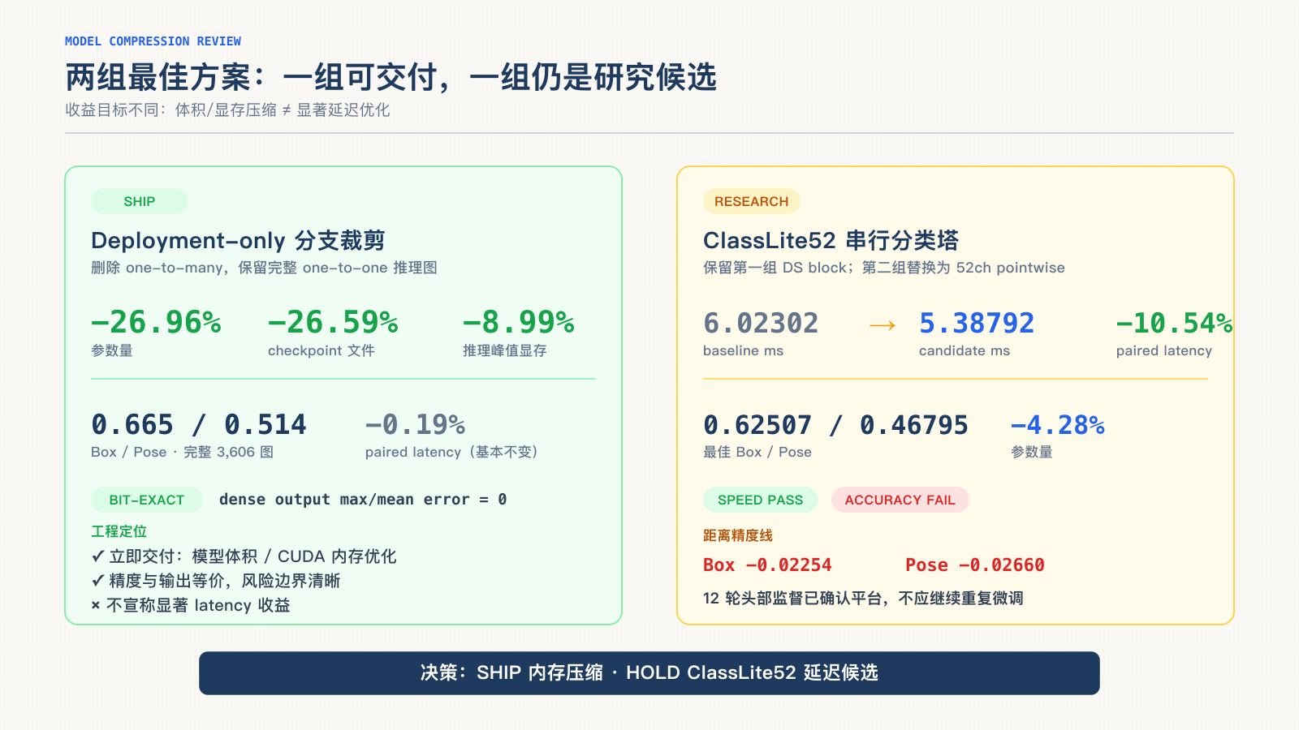
Notes:
## 第 2 页｜最佳两组：可交付方案与速度候选
**建议时长：3 分钟**
**讲述目标：** 用准确措辞突出两组最优结果，同时说明二者并不是同一种“成功”。
### 逐字稿
左侧是当前可以交付的 deployment-only 分支裁剪。它删除部署时不需要的一对多分支，参数量下降 26.96%，文件体积下降 26.59%，峰值显存下降 8.99%。完整验证精度保持在 Box 0.665、Pose 0.514，输出做到 bit-exact。
但它不是速度方案：paired latency 只改善 0.19%，没有达到 10% 门槛。因此它的正确定位是精度等价的体积和内存压缩，适合先进入工程交付，而不能宣传为推理加速。
右侧是 ClassLite52。这个结构保留分类塔第一组 depthwise 加 pointwise，只把第二组替换成 pointwise，并把中间宽度压到 52。它的 paired fused-FP16 延迟从 6.02302 毫秒下降到 5.38792 毫秒，提升 10.54459%，刚刚越过速度门槛；参数量下降 4.28%。
精度方面，当前最好结果是 Box 0.62507、Pose 0.46795。相对基线仍差 0.02254 和 0.02660，因此精度门禁明确失败。我们尝试了无 KD 监督恢复、输出蒸馏、特征蒸馏、只训练头部和低学习率联合精修。最好点仍来自无 KD 的监督恢复，后续多轮微调没有形成稳定增益。这说明问题不只是训练轮数不足，更可能是分类塔容量与双任务耦合带来的结构上限。
所以这两组形成清晰分工：deployment-only 是现在就能交付的内存与体积方案；ClassLite52 是速度过线、但必须继续解决精度的研究候选。当前不存在一组同时通过全部门禁的结构剪枝方案。
### 可能追问
**为什么 ClassLite52 参数只少 4.28%，却能快 10.54%？**
因为 latency 由实际 kernel 形态、内存访问和调度共同决定，参数比例并不线性映射到延迟。
**为什么不继续重复微调？**
已有监督恢复、KD 和不同冻结范围的结果都收敛到相近平台；继续相同配方的边际信息价值很低。
**现在应该选哪组？**
若目标是近期可靠交付，选 deployment-only；若目标是探索速度上限，保留 ClassLite52 作为结构搜索起点。
### 转场
最后一页把失败原因转成工程规则，并明确下一轮应该改变什么，而不是继续重复同一种微调。

Slide 3
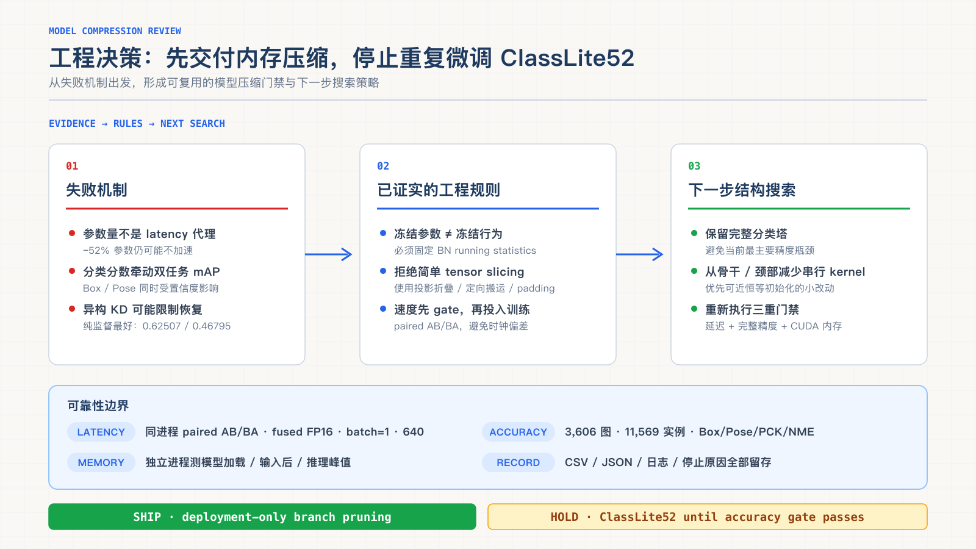
Notes:
## 第 3 页｜工程决策：先交付，再改变搜索方向
**建议时长：2 分 30 秒**
**讲述目标：** 给出可执行决策、可靠性边界和下一轮结构搜索方向。
### 逐字稿
复盘后有三个核心失败机制。
第一，参数量不是 latency 代理。某些方案虽然参数减少很多，但引入了不利的 tensor slicing、搬运和 padding，实际 kernel 行为更差。第二，分类塔减深会同时影响检测框置信度和姿态任务，因为两个任务共享特征与样本分配信号。第三，异构教师的特征蒸馏并没有稳定恢复容量损失；在当前实验中，纯监督恢复反而给出了 ClassLite52 的最好点。
这些结果沉淀成三条工程规则。第一，冻结参数不等于冻结运行行为，必须同时固定 BatchNorm running statistics。第二，拒绝简单 tensor slicing，权重迁移必须按结构语义处理，包括 C2f 投影折叠、定向搬运和必要的 padding。第三，先跑速度 gate，再决定是否投入训练；所有延迟都做 paired AB/BA，避免时钟和系统状态偏差。
下一轮不再重复微调 ClassLite52，而是改变结构搜索空间：保留完整分类塔，避免直接破坏最敏感的分类容量；优先从骨干或颈部寻找能落到高效 kernel 的减法；每个候选重新执行延迟、完整精度和 CUDA 峰值三门禁。
可靠性边界也要说清楚：latency 是 fused FP16、batch 1、640 输入下的同进程 paired 结果；accuracy 来自完整 3,606 图和 11,569 实例；memory 来自独立进程；CSV、JSON、训练日志和停止原因全部留档。这些口径让结论可审计，但不意味着换硬件后绝对毫秒数不变。
最终决策是：交付 deployment-only 分支裁剪，作为精度等价的体积和显存优化；暂停重复微调 ClassLite52，把它保留为速度过线的研究基线，直到新的结构能够通过精度门禁。
### 收尾句
这轮实验最重要的产出不只是一组数字，而是一套可复用的压缩判定流程：先用真实延迟筛结构，再用完整精度和独立显存决定能否交付。
### 讨论入口
- 若优先交付：确认 deployment-only 的目标平台回归计划。
- 若继续研究：评审下一轮骨干/颈部 kernel-friendly 搜索预算。
- 若更换硬件：重新执行 paired latency 与独立 CUDA memory，不复用绝对值。

